Slide 1
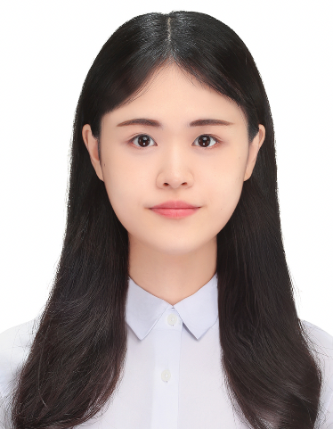
陳怡蓁
Jane
2002.05.28
自我介紹
畢業於國立陽明交通大學生物醫學資訊研究所。
在學期間，由於對數字、邏輯推理、圖表分析感興趣，因而修習統計、程式設計、人工智慧、機器學習、圖像辨識等相關程式課程。此外，也主動精進Python、Linux、R等程式語言。
大四時以「乳癌資料庫分析」的專題計畫榮獲Taiwanese Society of Biomedical Engineering (TSBME) 研討會生醫資訊組口頭論文比賽特優。
碩士期間，投入「多體學罕見疾病分析」研究，獲得第 27 屆罕見疾病博碩士論文獎助學金、台灣神經免疫醫學會研討會口頭論文比賽獲得第二名、生物醫學資訊所專題比賽第一名，並成功投稿通過國際生物資訊研討會Intelligent Systems for Molecular Biology (ISMB)。
0970-981-966
jane515257@gmail.com
新北市三重區環河南路221巷23號2樓
學歷
國立陽明交通大學 生物醫學資訊所 碩士
國立中央大學 生醫科學與工程學系 學士
專業技能
實習經驗
軟體
R語言
Python
Linux
C語言
資料庫
Tableau
機器學習
硬體
Arduino Uno版
Esp32開發版
台灣行銷研究有限公司(TMR) 行銷資料科學分析實習生 2024
參與行銷資料前處理、特徵工程、模型建立、視覺化分析與結果解讀等流程。
透過實際專案，學習運用Python、R、Matplotlib、Streamlit與機器學習方法，進行行銷資料分析與商業決策。
此實習強化了我的資料分析與模型實作能力，並培養我從問題定義、資料蒐集、分析建模到結果應用的完整資料科學思維。
韌體
Arduino
語言能力
專案與作品集
中文 精通
英語 TOEIC 785分 進階水平
專題計畫(一)
Integrative analysis of breast cancer in TCGA for identification of potential microRNA diagnostic panel and uncovering oncogenic role
專題計畫(二)
Elucidating Immune Dysregulation in Neuromyelitis Optica Spectrum Disorder Through Bulk and Single-Cell RNA-seq Characterization of Interferon-Related Gene Expression
其他作品集
乳癌良惡性預測
利用機器學習預測肺癌發病因子
競賽與獎項
生物醫學資訊所專題論文比賽第一名
菁英盃英文演講第二名
111-2學年度書卷獎
國際研討會
產品銷售量預測
房價預測
TSBME研討會生醫資訊口頭論文比賽特優
臺灣神經免疫醫學會研討會口頭論文比賽第二名
ISMB研討會
推薦人
黃貞翰
國立中央大學生醫科學與工程學系/副院長兼副教授
Phone: 0916-786-884
Email: chhuang@ncu.edu.tw
王禹超
國立陽明交通大學生物醫學資訊所/所長兼教授
Phone: (02)2826-7973
Email: yuchao@nycu.edu.tw
證書
Ewant R語言新手村修課證書
Ewant 資料科學修課證書

Slide 2
工作經驗
國高中 家教老師 2020-至今
大一到至今都持續擔任家教老師，累積多年教學與溝通經驗。
教導國中數學及高中數學、物理、化學、生物，並協助學生建立自主學習態度與時間管理能力。
善於察覺學生的問題，並將複雜概念用淺顯易懂的方式說明。
教學經驗培養我的洞察力、應變力與溝通能力。
物理系辦工讀生 2022
協助系辦文書處理、行政協助。
在兼顧課業與專題的情況下，培養高效率與時間管理能力。
社團經驗
中友會-迎新美輔組、火球組組長 2021
規劃迎新活動，學會活動時程安排、突發狀況應變及團隊協調能力。
擔任隊輔，協助大一生融入大學生活，培養領導力及交際應對能力。
系學會-活動部副部長 2021-2022
帶領學弟妹舉辦系上及跨系活動，具備活動規劃與統籌經驗。
負責活動流程安排、團隊分工與現場協調，培養溝通與應變能力。
累積文案撰寫能力與活動主持經驗，提升表達與組織能力。
柏克萊團契-社員 2022
與美國學校合作舉辦清交中央大一新生的英文營，參與課程與活動規劃。
全程以英文進行溝通，提升英文表達與跨國合作能力。
擔任小隊輔，帶領組員與美國學生進行線上互動與交流。
累積領導、協調及團體分工合作的能力。
美食社-社員 2021
每周參與各式餅乾、蛋塔、奶酪等食物製作，協助義賣活動籌備與執行。
透過活動累積團隊分工、協調合作與行銷宣傳經驗。
管樂團-社員 2018-2021
在樂團中主吹長笛，透過每週分部練習及團練提升演奏能力。
在合奏過程中培養團隊默契、配合度與向心力。
曾參與全國管樂團大賽，獲得台北市東區第一名。

Slide 3
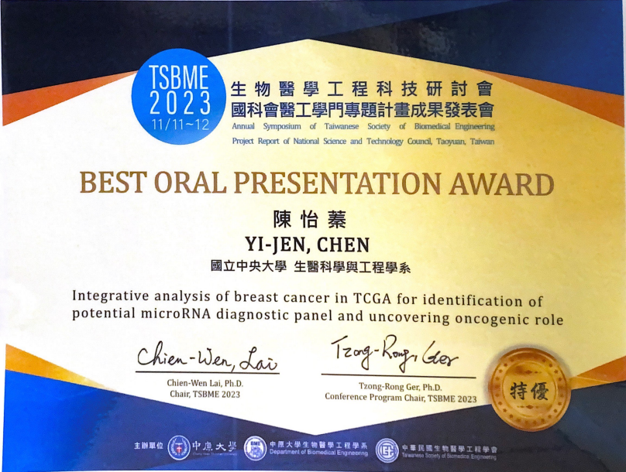

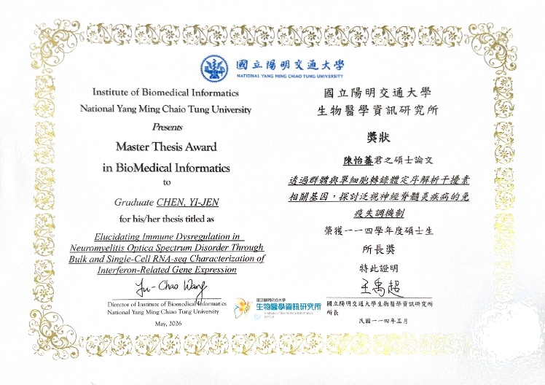

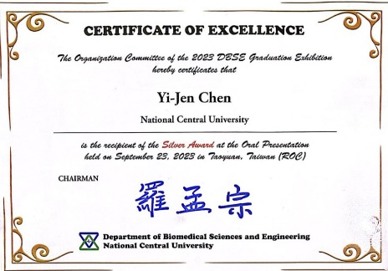
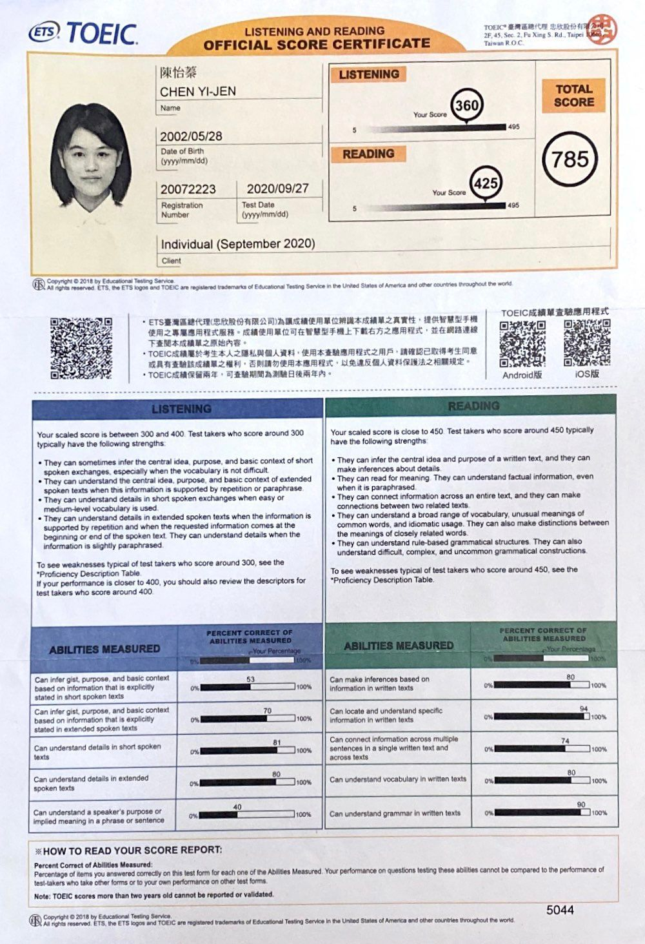
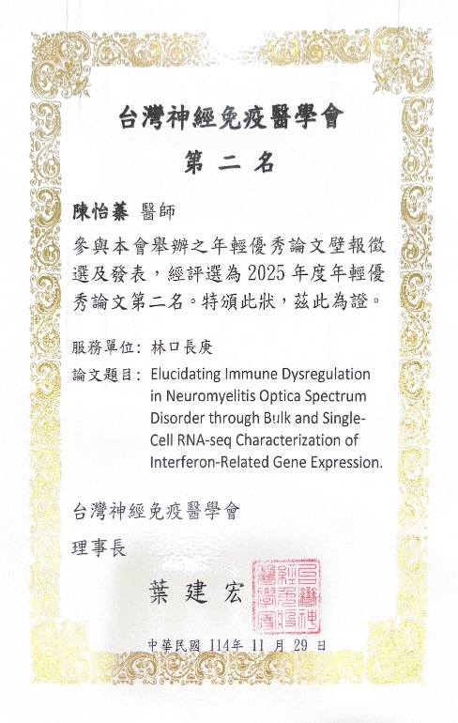
相關證明
TSBME研討會生醫資訊口頭論文比賽特優
資料科學修課證書
生物醫學資訊所專題論文比賽第一名
R語言修課證書
菁英盃英文演講第二名
多益成績單
臺灣神經免疫醫學會研討會口頭論文比賽第二名

Slide 4
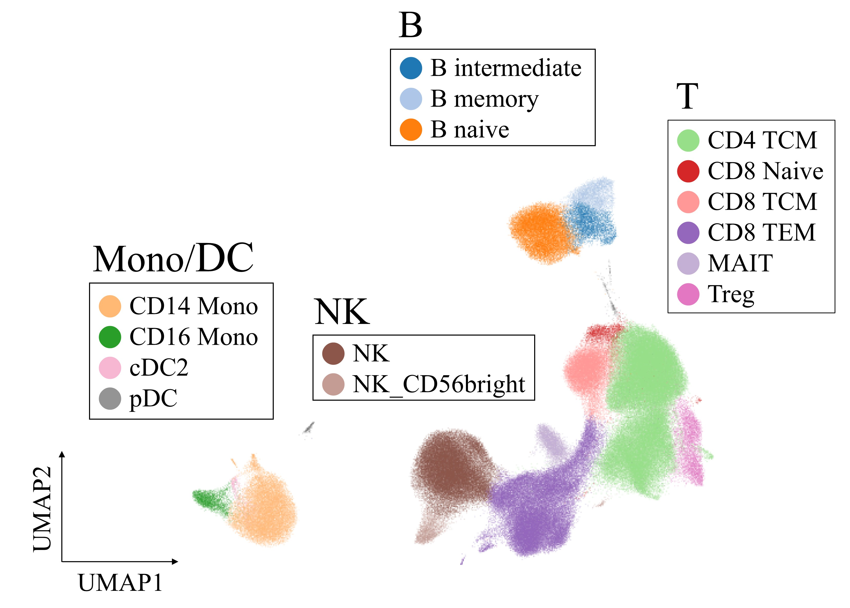
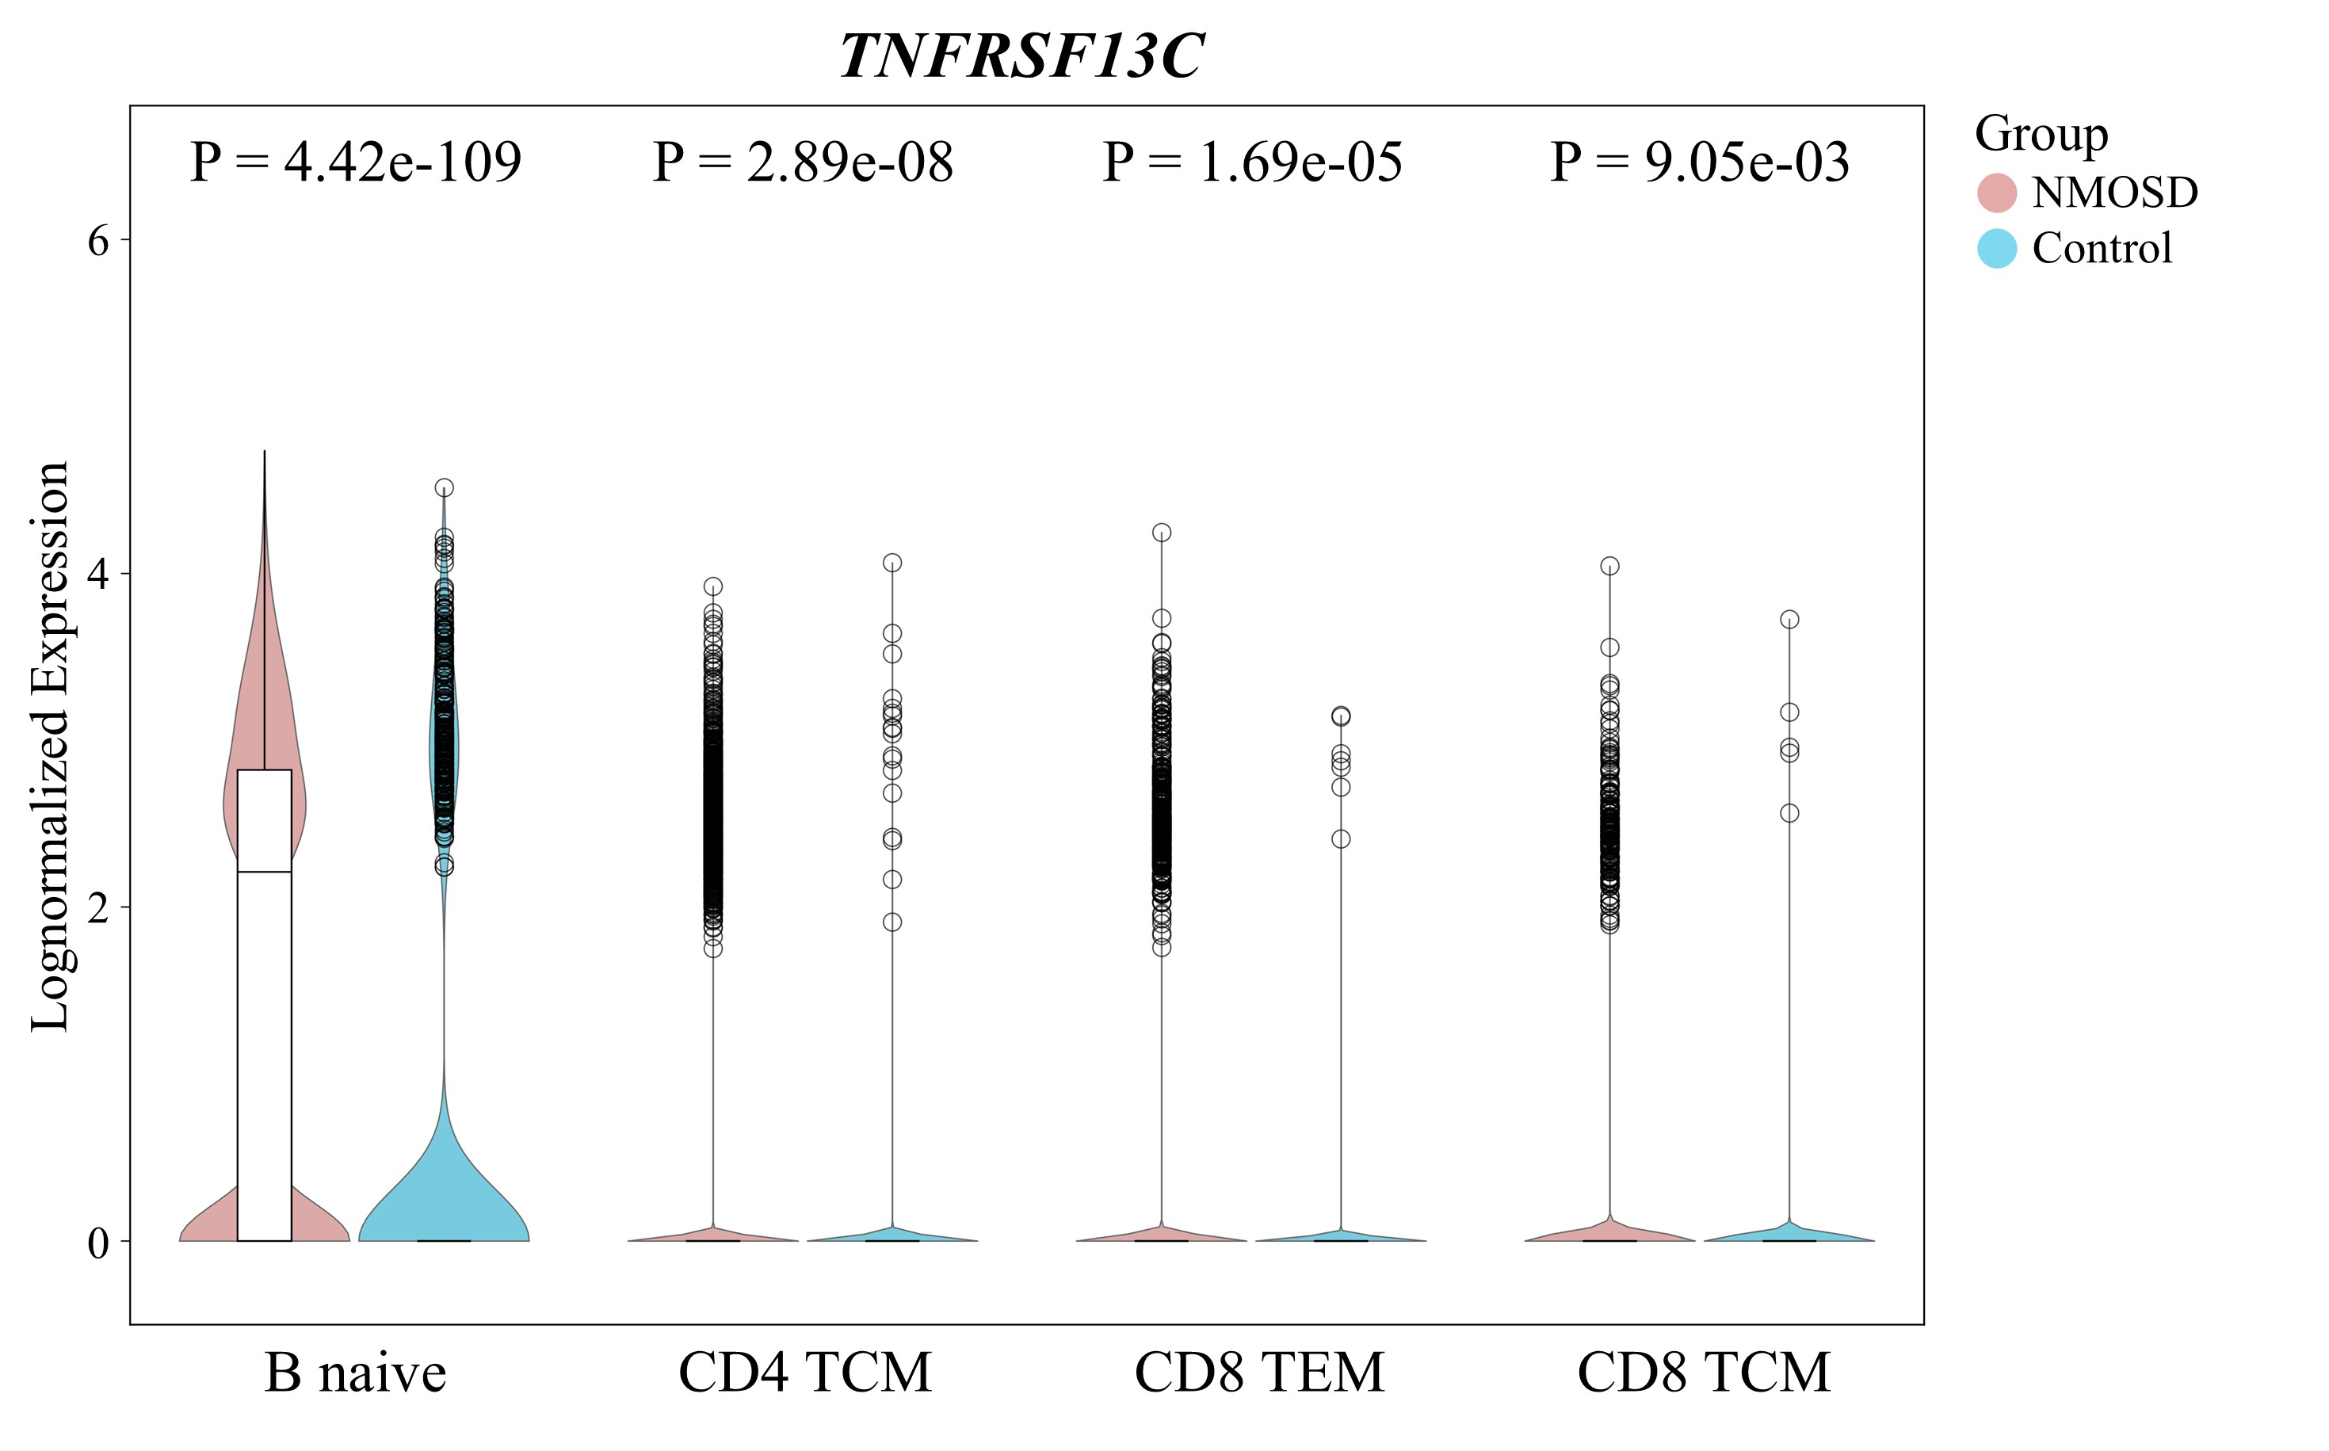
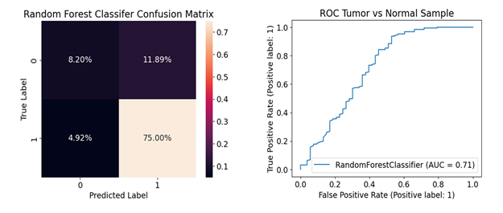
專案經驗與成果展示
多維度生醫資料整合與分析專案
資料類型： 群體轉錄體資料、單細胞轉錄體資料 使用工具： Linux、Python、R 核心能力：資料前處理、流程建置、統計分析、特徵篩選、資料視覺化
高維度生醫資料分析與機器學習分類專案
資料類型： 微小核糖核酸資料、核糖核酸資料 使用工具： Python、R 核心能力：資料前處理、特徵篩選、機器學習分類、模型評估

